Slide 1
AKTIV POVIJESTI
Profesori: Nenad Brzović
Romeo Jerčić
Srećko Kovačić

Slide 2
ŽUPANIJSKO NATJECANJE IZ POVIJESTI
8. razred :
Mateo Raboteg – 7. mjesto
Anamarija Uvanović – 21. mjesto
7. razred :
Petra Stipanović – 9. mjesto
Mate Kovačević – 12. mjesto

Slide 3
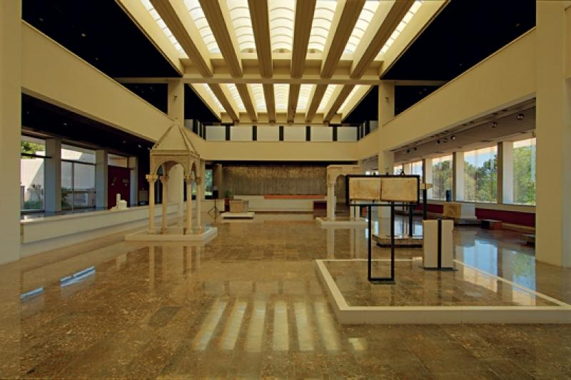
MUZEJ HAS

Slide 4
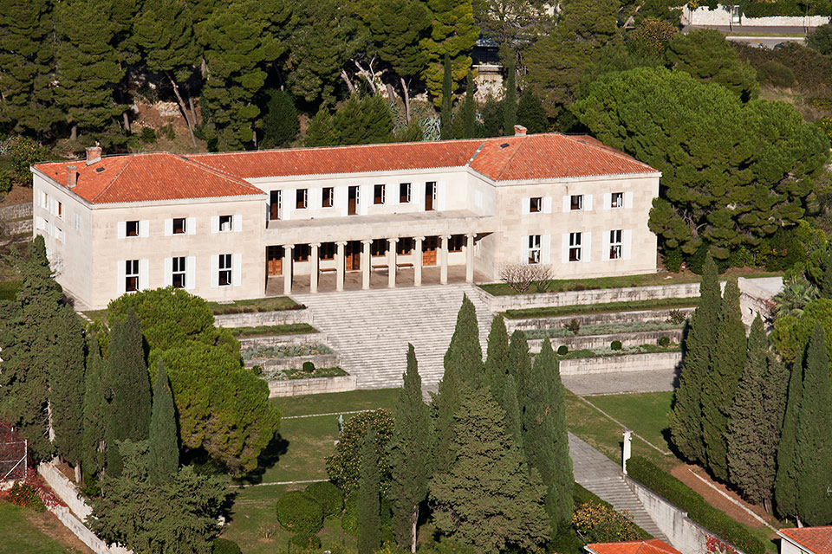
MEŠTROVIĆEVA GALERIJA

Slide 5
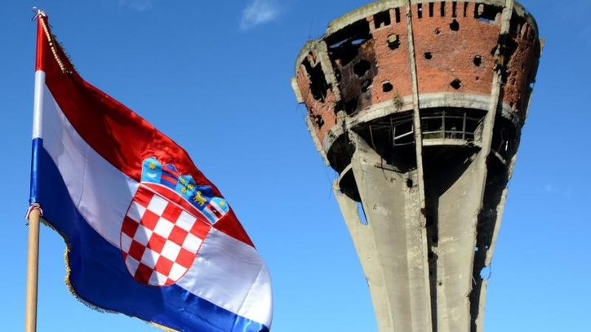
VUKOVAR

Slide 6
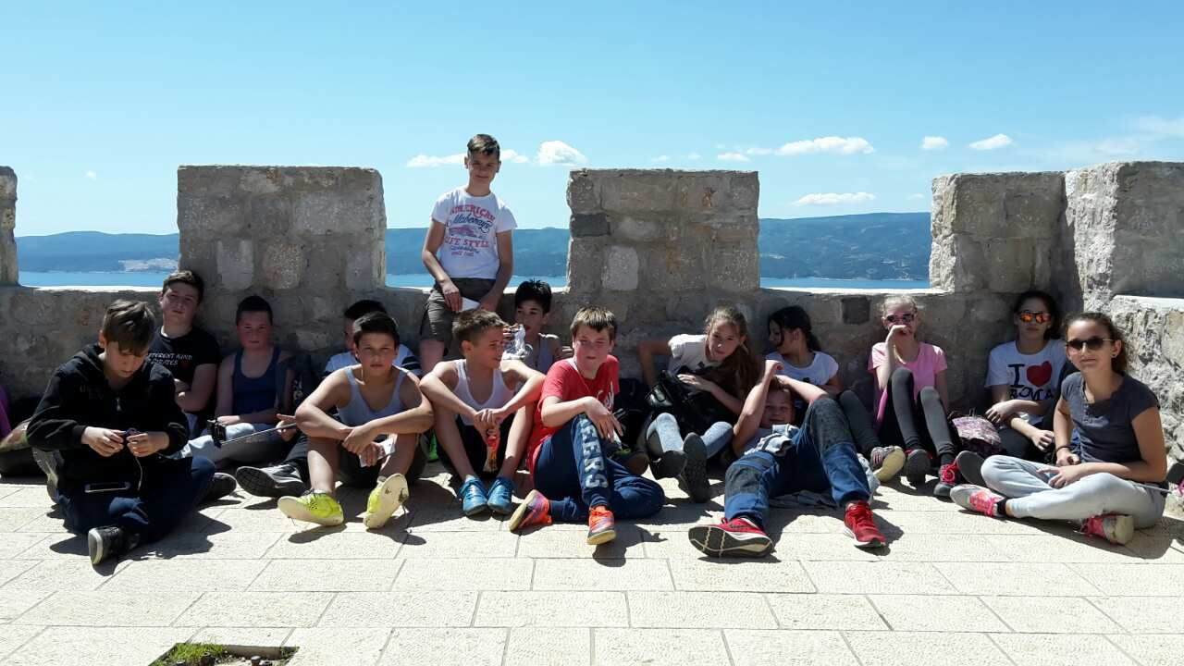
PROJEKT „OMIŠKI GUSARI”

Slide 7
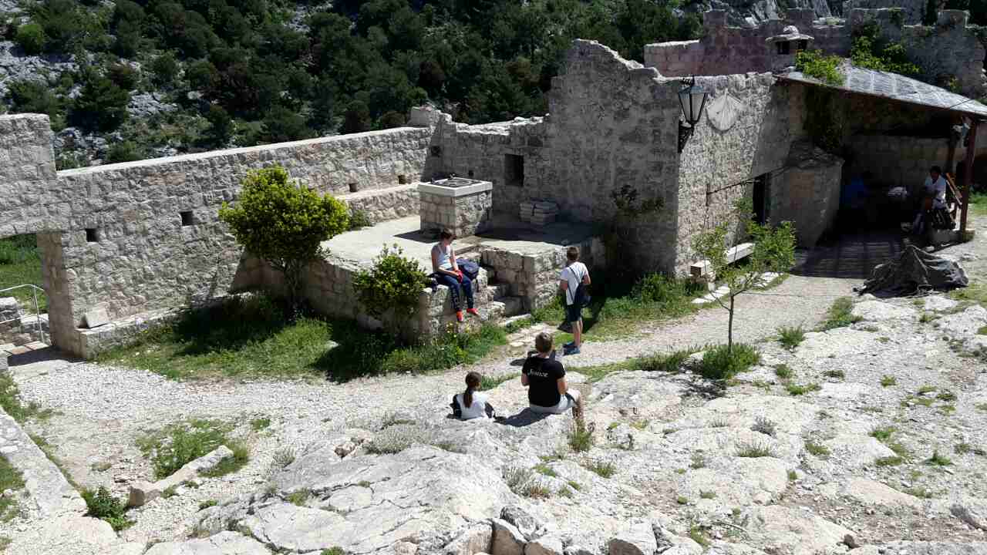

Slide 8
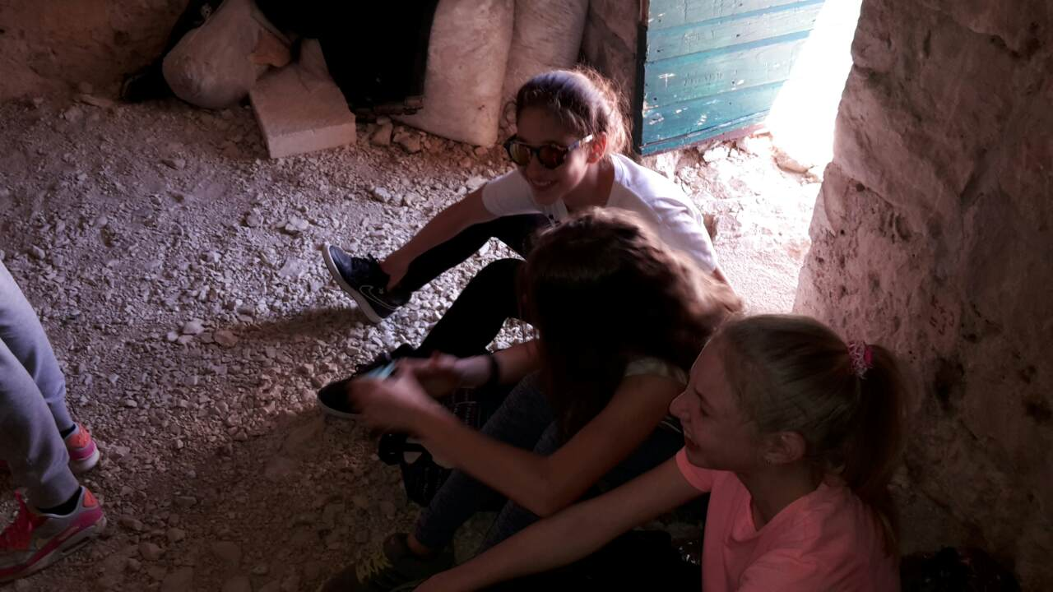

Slide 9
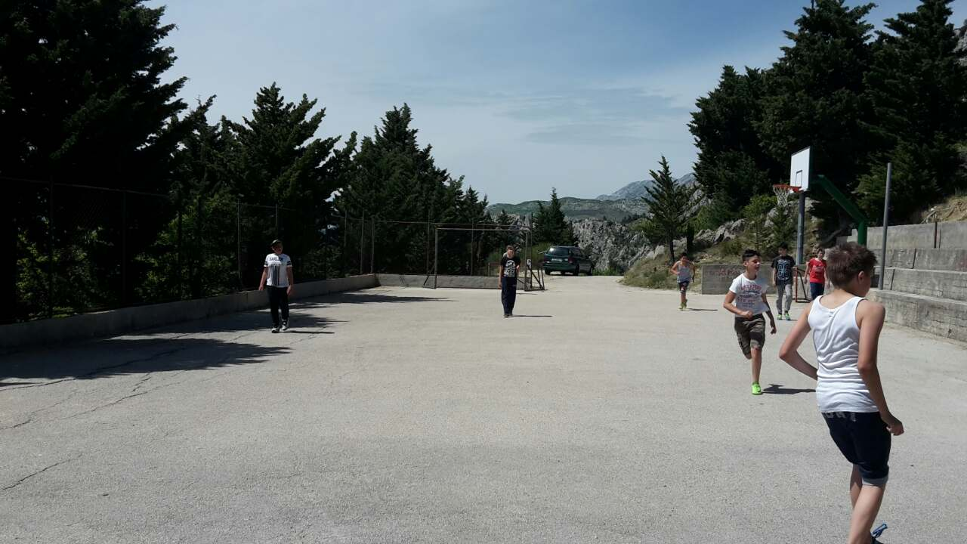

Slide 10
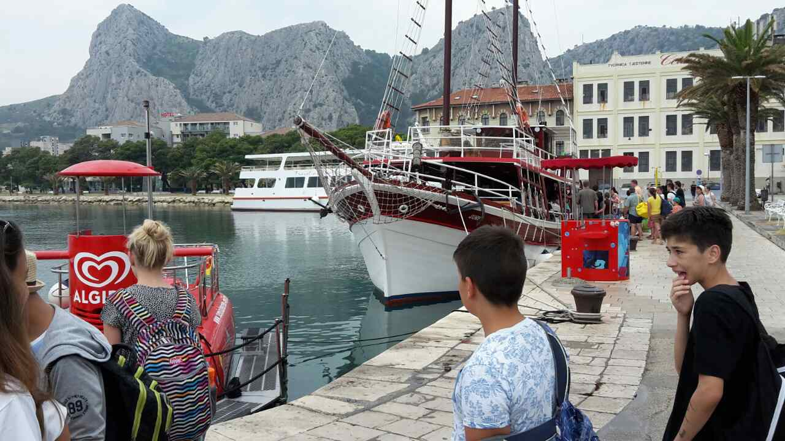

Slide 11
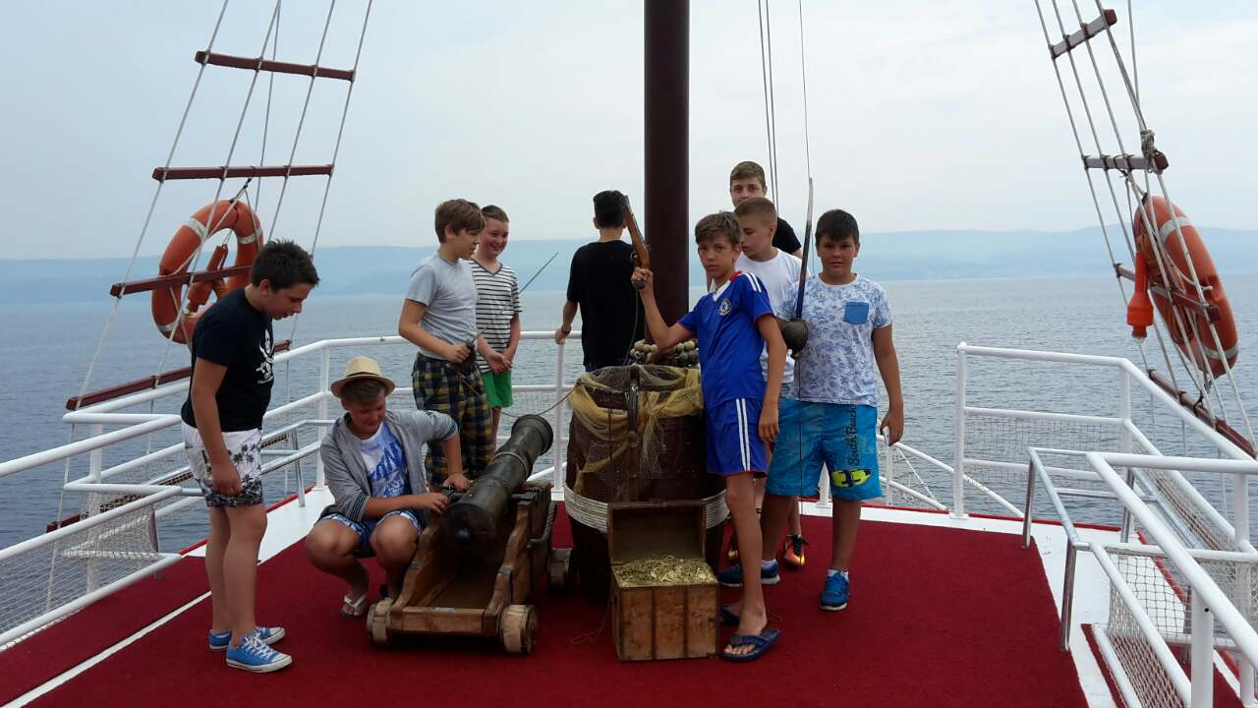

Slide 12
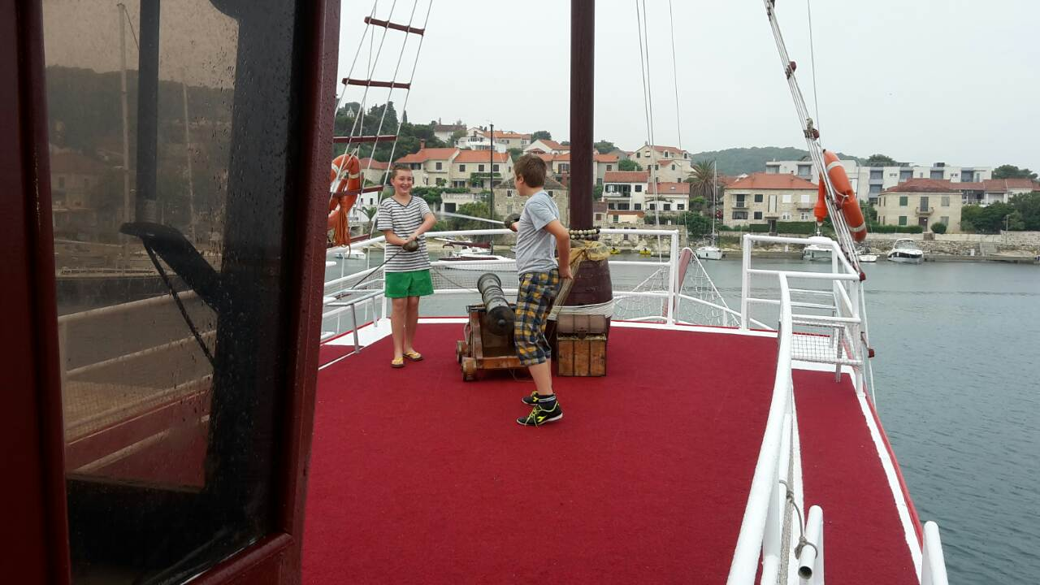

Slide 13
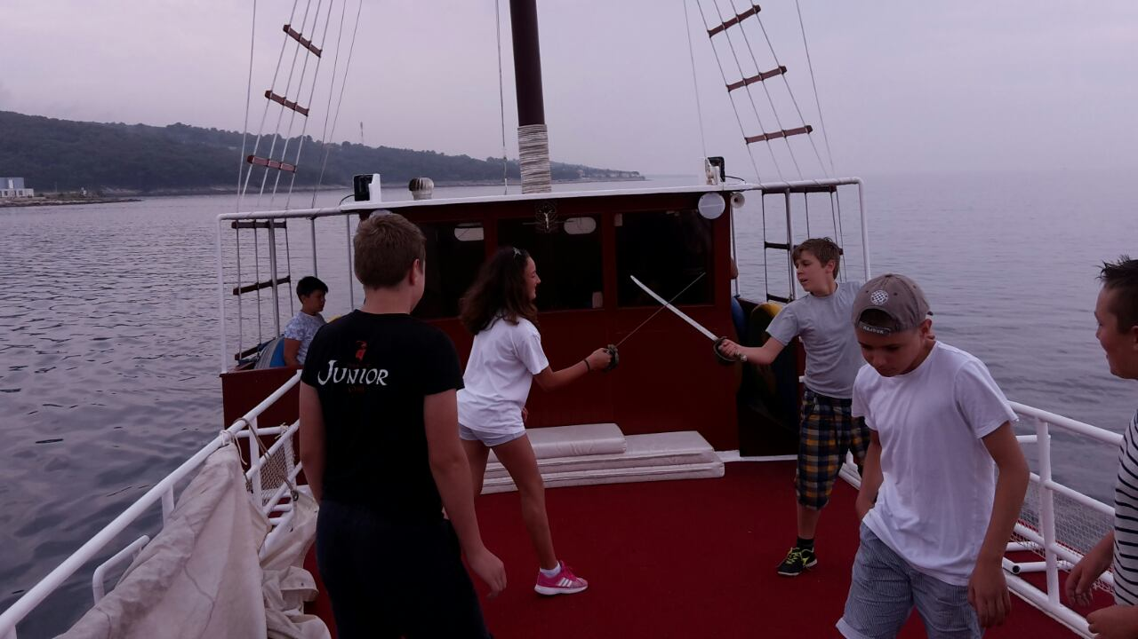

Slide 14
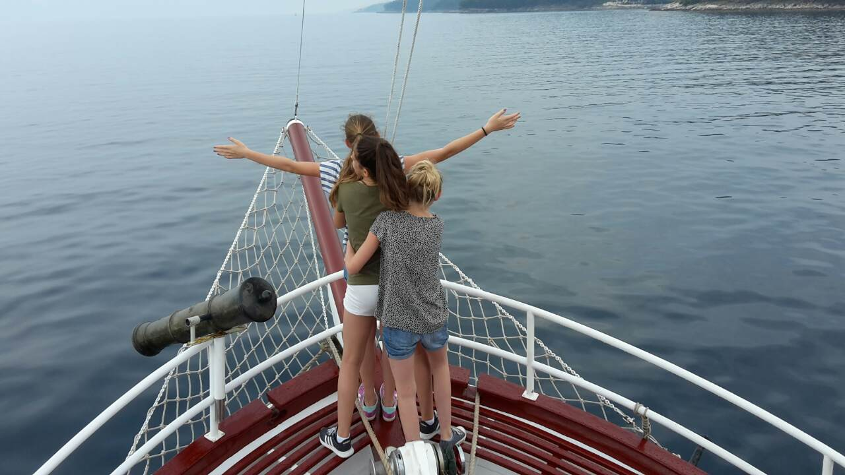

Slide 15
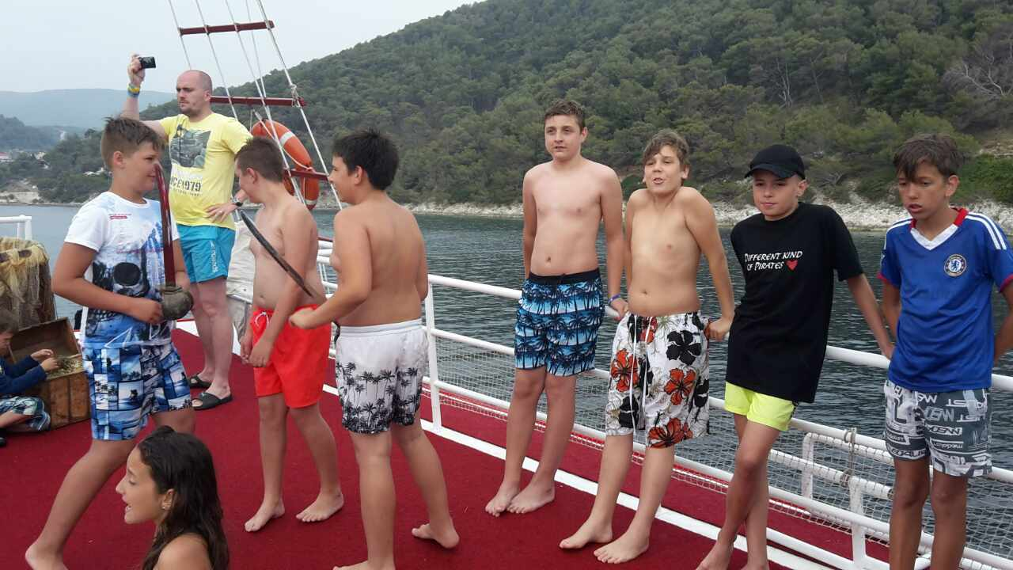

Slide 16
HVALA NA PAŽNJI !

